Slide 1
FORM UPLOAD

Slide 2
Nội dung
Tổng quan
Cấu trúc biến $_FILES
Hàm move_uploaded_file()
Thực hành

Slide 3
Tổng quan
Khai báo form cần thêm thuộc tính enctype="multipart/form-data“ để cho phép form upload file
Phương thức của form phải là POST
Tương tự $_POST, $_GET hay $_REQUEST, biến toàn cục dùng lưu trữ thông tin file upload lên là $_FILES
Thẻ HTML dùng để chọn file upload là <input type=file />
Trong trường hợp upload nhiều file, cần đặt name dạng mảng, và thêm thuộc tính multiple trong input file. Xử lý upload file với trường hợp này sẽ là xử lý trên mảng các file.

Slide 4
Quy trình xử lí Form upload
1
Lấy tên file bằng thuộc tính name sử dụng $_FILES[“input_field_name”][‘name’]
2
Kiểm tra xem thư mục cần lưu đã tồn tại chưa qua hàm is_dir(), nếu chưa thì tạo đường dẫn mới, sử dụng mkdir($path)
3
Nêu upload lên không có lỗi gì thì tiến hành upload file vật lý lên server, sử dụng move_upload_file(), sử dụng tmp_name trong move_upload_file(), lưu file với tên chỉ định trong tham số thứ 2

Slide 5
Cấu trúc biến $_FILES
Là mảng 2 chiều có dạng như sau $_FILES['nameInputFile']['properties']
nameInputFile: thuộc tính name của thẻ HTML input file
properties: đại diện cho 5 thuộc tính sau:
name: tên file được upload
type: kiểu dữ liệu của file như png, jpg, xlsx v.v
tmp_name: đường dẫn tạm thời mà file đang được lưu trên server
size: kích cỡ của file upload, đơn vị là Byte
error: trạng thái lỗi trong qua trình upload file, ở dạng số nguyên, 1 số mã lỗi thường gặp:

Slide 6
Mã lỗi upload file PHP thường gặp
0 - không có lỗi, hay upload thành công
1 - Báo lỗi file upload vượt quá dụng lượng cho phép, dung lượng này được chỉ đinghj trong file php.ini
2 – Báo lỗi số file upload vượt quá số lượng file cho phép của HTML form
3 – Báo lỗi file chỉ được upload 1 phần, không phải toàn bộ file
4 – Báo lỗi không có file nào được upload

Slide 7
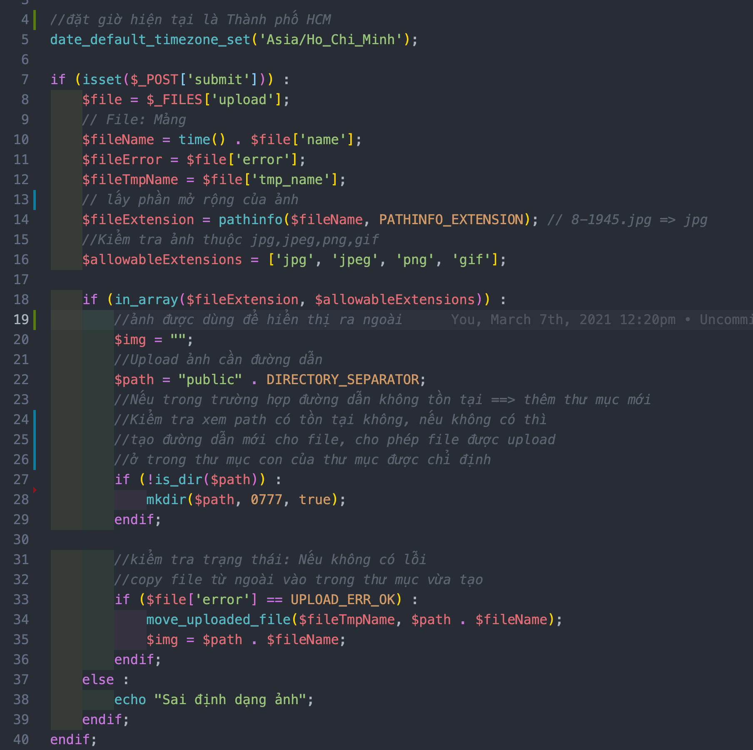
Code
Demo
- Logic xử lí

Slide 8
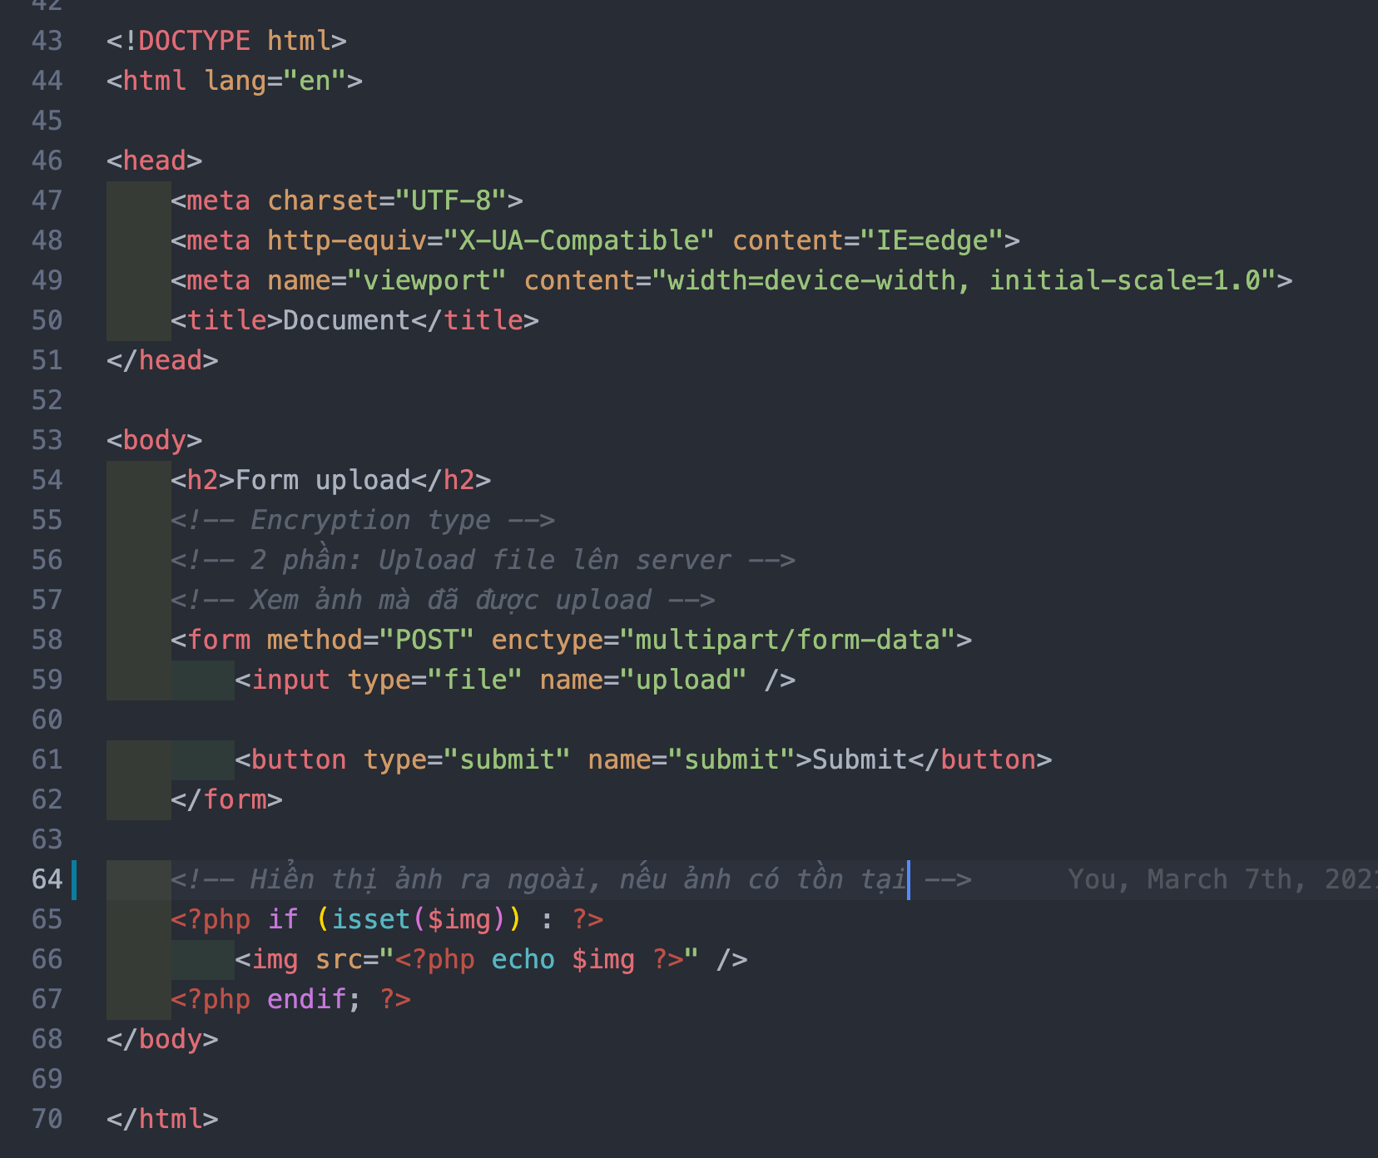
Code
Demo
-
Giao diện

Slide 9
Hàm move_uploaded_file()
Khi quá trình upload file không có lỗi (thuộc tính error của biến $_FILES = 0), sử dụng hàm move_uploaded_file() để lưu đường dẫn thật cho file
Cú pháp: move_uploaded_file(tmp_path, destination)
tmp_path: đường dẫn tạm thời của file trên server
destination: đường dẫn thật sẽ lưu trữ file, phải là đường dẫn vật lý, khi file được upload lên thì có thể đổi tên file ở phần destination này (tương tự chức năng Save As trong Word).

